Slide 2
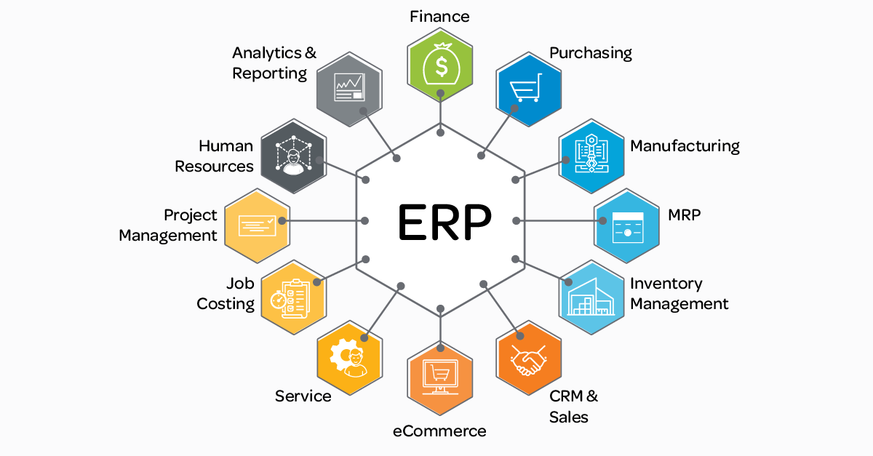
Hvad er et ERP-system
Enterprise Resource Planning (ERP) er et softwaresystem, der hjælper dig med at drive hele din virksomhed og understøtter automatisering og processer inden for økonomi, HR, produktion, forsyningskæde, serviceydelser, anskaffelse og meget mere.
Et ERP-system er opbygget omkring en database som indeholder alle virksomhedens data.
Forklaring
Fordele og ulemper

Slide 3
Hvad kan man med et ERP-system?
ERP kan fx håndtere følgende administrative opgaver og arbejdsprocesser:
Produktion
Økonomi
Budgetplanlægning
Lagerbeholdning og lagerstyring
Logistikstyring
Kontraktstyring
Business Intelligence
Salgsstyring
Kundestyring
Supply Chain Management

Slide 4
ERP moduler

Slide 5
ERP-System
Nogle af de mest udbredte ERP-systemer på det danske marked i dag inkluderer:
SAP
2) Microsoft Dynamics 365 Business Central (Tidligere Microsoft Dynamics NAV)
3) Microsoft Dynamics 365 for Finance and Operations (Tidligere Microsoft Dynamics AX)
4) Infor M3.
Oracle ERP Cloud
Ved cloud løsninger skal man som regel bestille minimum 20 licenser!

Slide 6
Kursus på engelsk
Lesson 1 – Hvad er ERP? (15 min.)
Lesson 2 – Lagerstrategier (8 min.)
Lesson 3 – Fremstillingsmetoder (16 min.)
____________________________________
Lesson 4 – Lager- og fremstillingsstrategier (7 min.)
Lesson 5 – ROI for ERP (16 min.)
Lesson 6 – ERP terminologi (7 min.)
Efter de første 3 Lessons kan der diskuteres hvad man gør i kursisternes virksomheder.

